Slide 1

샬롬
현대교회
어린이교회
초등부

Slide 2

♪
찬양해요~

Slide 3

인사합시다
하하 호호 하하 호호
웃으며 인사해
룰루 랄라 룰루 랄라
즐겁게 인사해

Slide 4
인사합시다
우리는 하나님의 자녀들이죠
모두 다 하나 되어 인사합시다
서로를 축복하며 안아주세요
모두다 기뻐하며 인사합시다

Slide 5


주의 자비가 내려와 내려와
주의 자비가 봄비같이
주의 자비가 내려와 나를 덮네

Slide 6
HEY HO~ 주의 자비하심과
HEY HO~ 주의 은혜로
HEY HO~ 나는 영원히 춤추리

Slide 7
매일매일
나를 사랑하시는 하나님
오직 주만 바라 보면서
내 마음
매일매일 준비해요
하나님 만 사랑할래요

Slide 8
매일매일
부끄럽고 슬픈 마음
내게 있어요
벗어버리고 싶어요
죄 죄 죄가
내 생각 더럽힐 때
깨끗하게 덮어주세요

Slide 9
나는야 주의 어린이
예수님처럼 기도하고
예수님처럼 섬기며
믿음으로 자라나요
나는야 주의 어린이

Slide 10

주님 (주님 험한 십자가를 지고)
주님 험한 십자가를 지고 우리의 모든 죄를 대신 지셨죠
말할 수 없는 아픔들보다 더
우리를 사랑하심 더 깊죠

Slide 11
주님 (주님 험한 십자가를 지고)
나를 위해 그 십자가 지신 사랑
이제 나는 알죠
나의 맘 속에 언제나 계시죠
나를 위해 죽으신 주님

Slide 12
2025년 3월 23일 어린이 예배
오늘은 사순절
세번째 주일입니다

Slide 13

사도신경
전능하사 천지를 만드신
하나님 아버지를 내가 믿사오며,
그 외아들 우리 주
예수 그리스도를 믿사오니,

Slide 14
사도신경
이는 성령으로 잉태하사
동정녀 마리아에게 나시고,
본디오 빌라도에게 고난을 받으사,
십자가에 못박혀 죽으시고,
장사한 지 사흘 만에 죽은 자
가운데서 다시 살아나시며,

Slide 15
사도신경
하늘에 오르사,
전능하신 하나님 우편에 앉아
계시다가, 저리로서 산 자와
죽은 자를 심판하러 오시리라.

Slide 16
사도신경
성령을 믿사오며, 거룩한 공회와,
성도가 서로 교통하는 것과,
죄를 사하여 주시는 것과,
몸이 다시 사는 것과,
영원히 사는 것을 믿사옵나이다.
아멘

Slide 17

나는 예배자 입니다
나는 하나님을 예배하는
예배자 입니다
내가 서 있는 곳 어디서나
하나님을 예배합니다

Slide 18
나는 예배자 입니다
내 영혼 거룩한 은혜를 향하여
완전한 하나님 향하여
이곳에서 바로 이 시간
하나님을 예배합니다

Slide 19

대표기도
안지혁 어린이

Slide 20

성경봉독
마가복음 10장 45절

Slide 21

성경봉독- 마가복음 10장
45 인자가 온 것은 섬김을 받으려 함이 아니라 도리어 섬기려 하고 자기 목숨을 많은 사람의 대속
물로 주려 함이니라

Slide 22
설교
“왜 나만!!”
홍현후 전도사님

Slide 23

헌금 찬양
하이어 성가대

Slide 24
헌금기도
이예인 어린이

Slide 25


Slide 26
광 고
주님의 축복과 은혜가 우리 모두에게 가득하기를 기도합니다
2. 사순절 세째 주일입니다. 예수님을 생각하며, 기억하고
예수 향기 가득한 현대교회 어린이들이 되기를 소망합니다
3. 어린이 굿모닝 예배가 매일 8시에 진행합니다
4. 3월29일 토요문화기행 이천 우리고장 배우기(8시부터)
5. 3월30일(주일) 2시 청년〮청소년 주관 찬양 집회
6. 다음주 예배는 성만찬 예배로 본당에서 드려집니다
Notes:
마우스 오른쪽 클릭 후 텍스트편집(문자열추가) 버튼 누른후 텍스트 삽입 바랍니다

Slide 27

성경 말씀
우리는 구원 받는 자들에게나
망하는 자들에게나 하나님 앞에서 그리스도의 향기니
- 고린도후서 2장 15절-

Slide 28
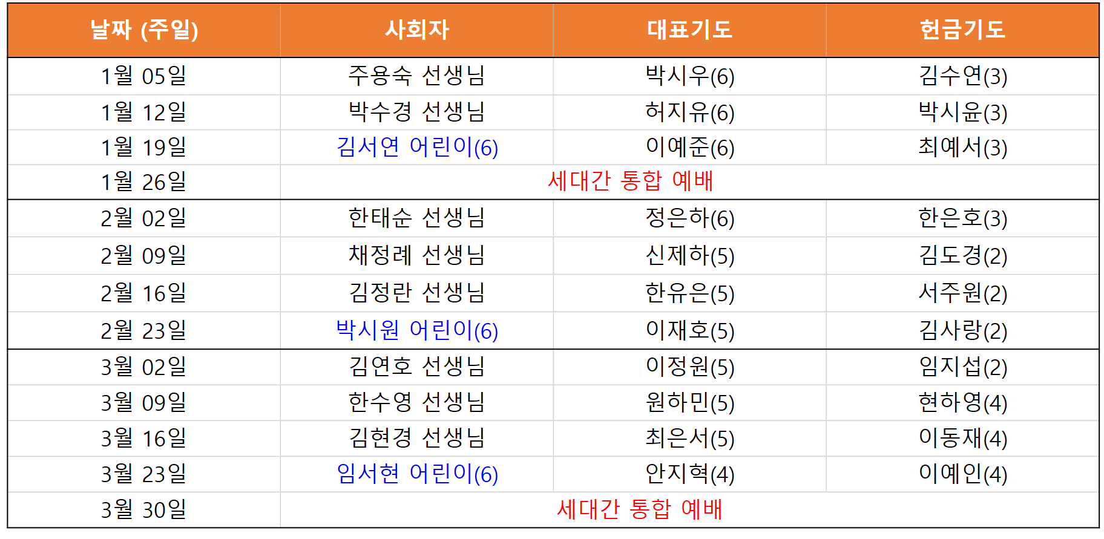
4월, 5월, 6월 예배 위원
1월, 2월, 3월 예배 위원

Slide 29
주기도문
하늘에 계신 우리 아버지여,
이름이 거룩히 여김을 받으시오며,
나라가 임하시오며,
뜻이 하늘에서 이루어진 것같이
땅에서도 이루어 지이다.

Slide 30
주기도문
오늘 우리에게 일용할 양식을 주시옵고,
우리가 우리에게 죄 지은 자를
사하여 준 것같이
우리 죄를 사하여 주시옵고,

Slide 31
주기도문
우리를 시험에 들게 하지 마시옵고,
다만 악에서 구하시옵소서.
나라와 권세와 영광이 아버지께
영원히 있사옵나이다. 아멘.

Slide 32

현대교회
어린이교회
한 주간
배운 말씀대로
승리하고
다음 주일에
만나요
하나님께
영광을~

